Slide 1
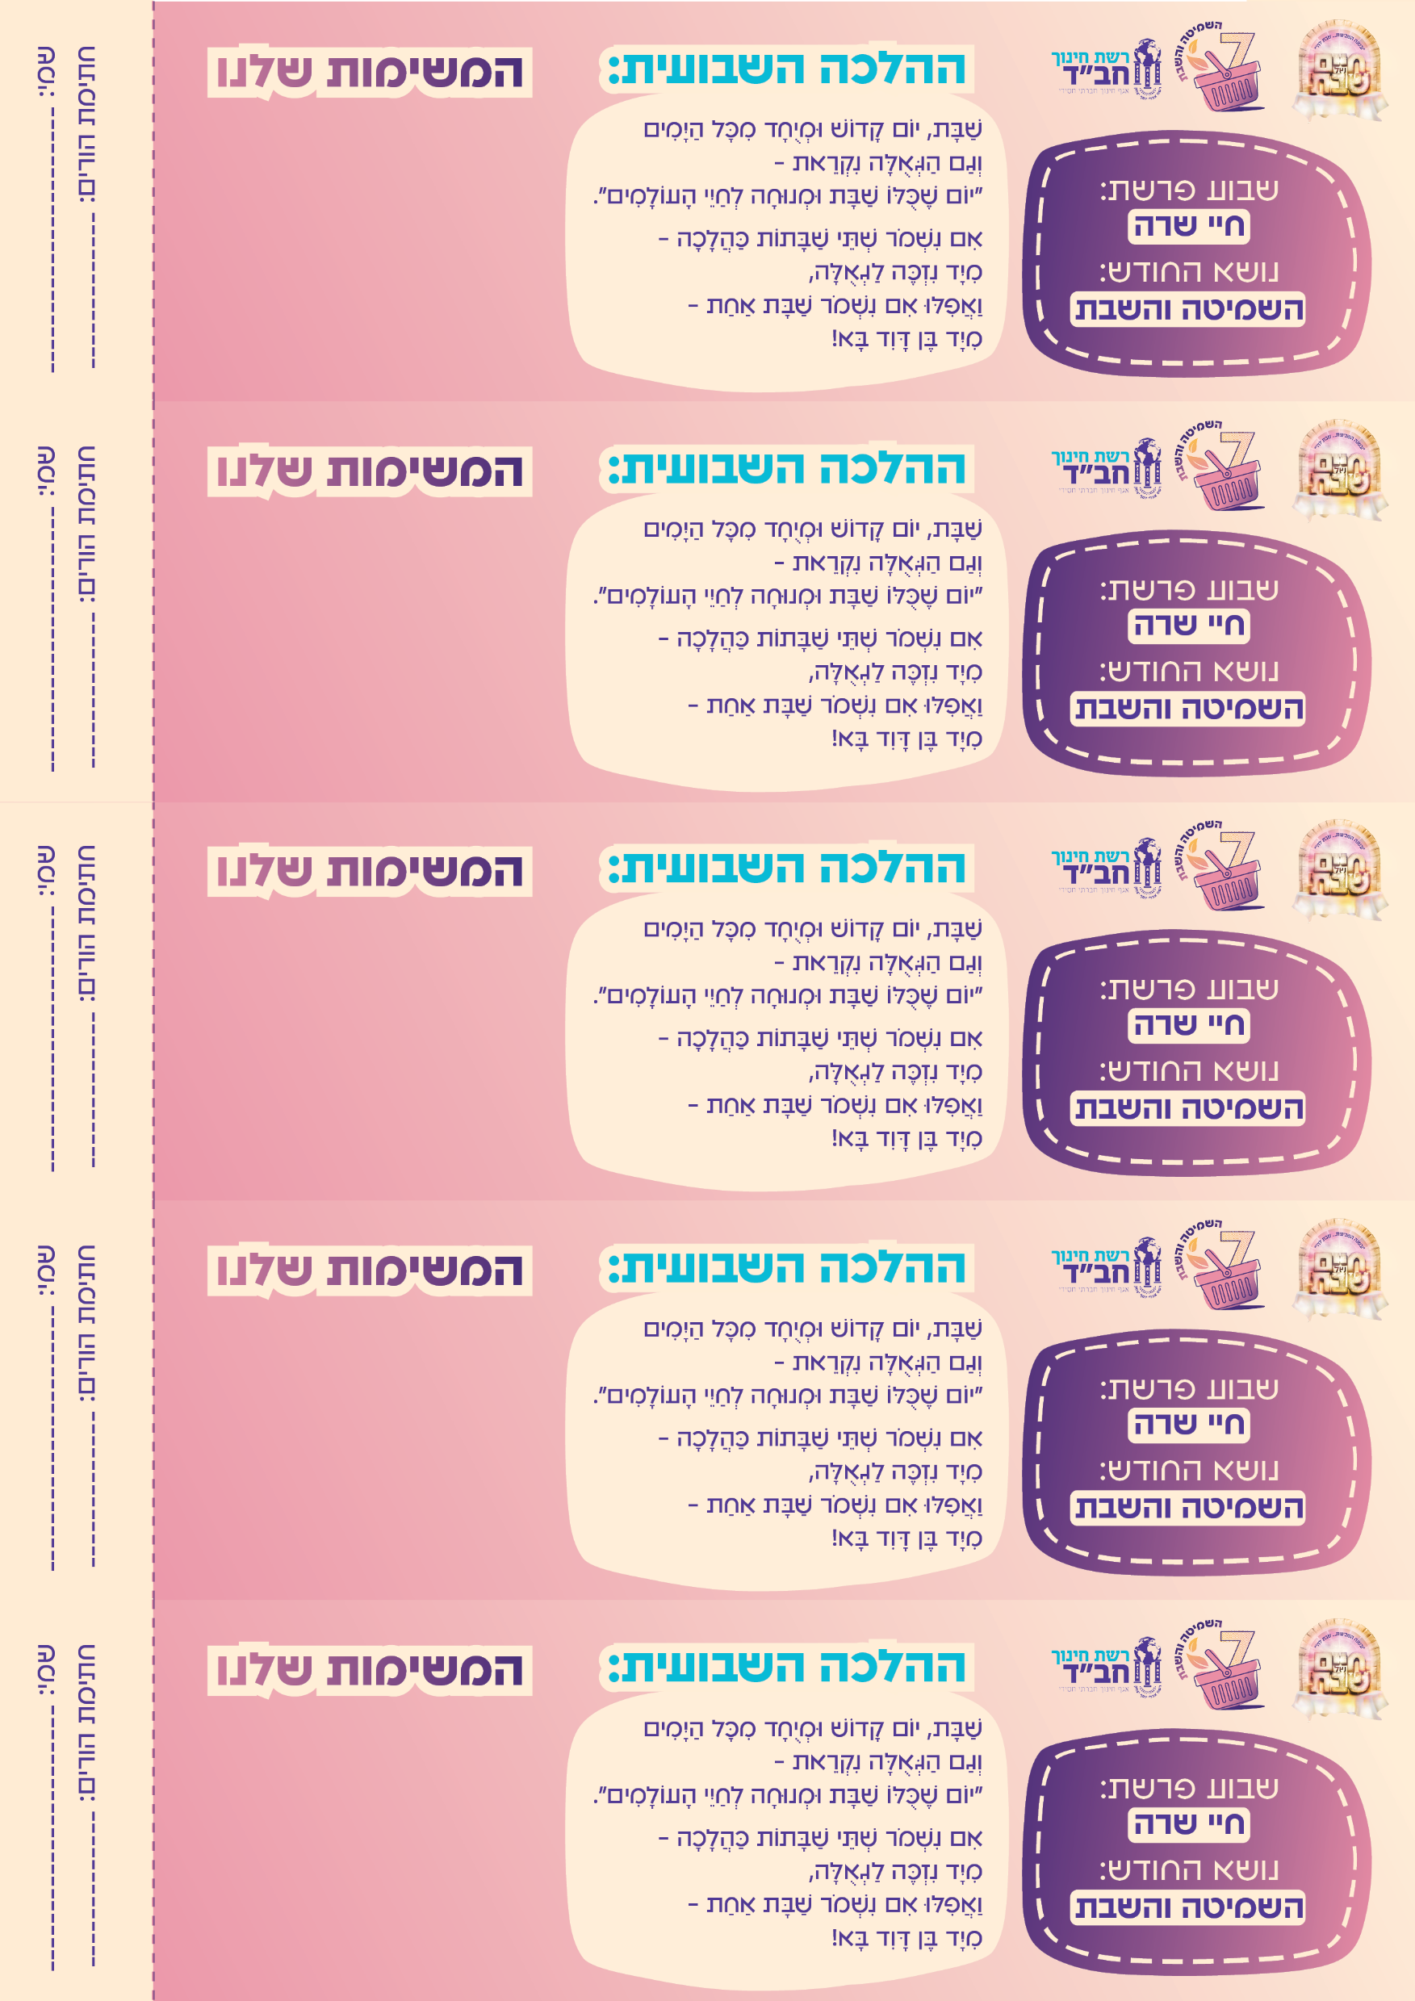


ב"ה
בָּחֲרוּ מְשִׂימָה אַחַת מִתּוֹךְ הַמְּשִׂימוֹת הַבָּאוֹת, וּמַלְּאוּ אוֹתָהּ בַּשַּׁבָּת הַקְּרוֹבָה
עִם בְּנֵי הַמִשְׁפָּחָה:
לִמְדוּ יַחַד שְׁתֵּי הֲלָכוֹת הַקְּשׁוּרוֹת לְשַׁבָּת מִתּוֹךְ קִצּוּר שֻׁלְחָן עָרוּךְ.
קַבְּלוּ הַחְלָטָה טוֹבָה מִשְׁפַּחְתִּית לְהוֹסָפָה בְּהִלְכוֹת שַׁבָּת.
ב"ה
בָּחֲרוּ מְשִׂימָה אַחַת מִתּוֹךְ הַמְּשִׂימוֹת הַבָּאוֹת, וּמַלְּאוּ אוֹתָהּ בַּשַּׁבָּת הַקְּרוֹבָה
עִם בְּנֵי הַמִשְׁפָּחָה:
לִמְדוּ יַחַד שְׁתֵּי הֲלָכוֹת הַקְּשׁוּרוֹת לְשַׁבָּת מִתּוֹךְ קִצּוּר שֻׁלְחָן עָרוּךְ.
קַבְּלוּ הַחְלָטָה טוֹבָה מִשְׁפַּחְתִּית לְהוֹסָפָה בְּהִלְכוֹת שַׁבָּת.
ב"ה
בָּחֲרוּ מְשִׂימָה אַחַת מִתּוֹךְ הַמְּשִׂימוֹת הַבָּאוֹת, וּמַלְּאוּ אוֹתָהּ בַּשַּׁבָּת הַקְּרוֹבָה
עִם בְּנֵי הַמִשְׁפָּחָה:
לִמְדוּ יַחַד שְׁתֵּי הֲלָכוֹת הַקְּשׁוּרוֹת לְשַׁבָּת מִתּוֹךְ קִצּוּר שֻׁלְחָן עָרוּךְ.
קַבְּלוּ הַחְלָטָה טוֹבָה מִשְׁפַּחְתִּית לְהוֹסָפָה בְּהִלְכוֹת שַׁבָּת.
ב"ה
בָּחֲרוּ מְשִׂימָה אַחַת מִתּוֹךְ הַמְּשִׂימוֹת הַבָּאוֹת, וּמַלְּאוּ אוֹתָהּ בַּשַּׁבָּת הַקְּרוֹבָה
עִם בְּנֵי הַמִשְׁפָּחָה:
לִמְדוּ יַחַד שְׁתֵּי הֲלָכוֹת הַקְּשׁוּרוֹת לְשַׁבָּת מִתּוֹךְ קִצּוּר שֻׁלְחָן עָרוּךְ.
קַבְּלוּ הַחְלָטָה טוֹבָה מִשְׁפַּחְתִּית לְהוֹסָפָה בְּהִלְכוֹת שַׁבָּת.
ב"ה
בָּחֲרוּ מְשִׂימָה אַחַת מִתּוֹךְ הַמְּשִׂימוֹת הַבָּאוֹת, וּמַלְּאוּ אוֹתָהּ בַּשַּׁבָּת הַקְּרוֹבָה
עִם בְּנֵי הַמִשְׁפָּחָה:
לִמְדוּ יַחַד שְׁתֵּי הֲלָכוֹת הַקְּשׁוּרוֹת לְשַׁבָּת מִתּוֹךְ קִצּוּר שֻׁלְחָן עָרוּךְ.
קַבְּלוּ הַחְלָטָה טוֹבָה מִשְׁפַּחְתִּית לְהוֹסָפָה בְּהִלְכוֹת שַׁבָּת.

